Slide 1
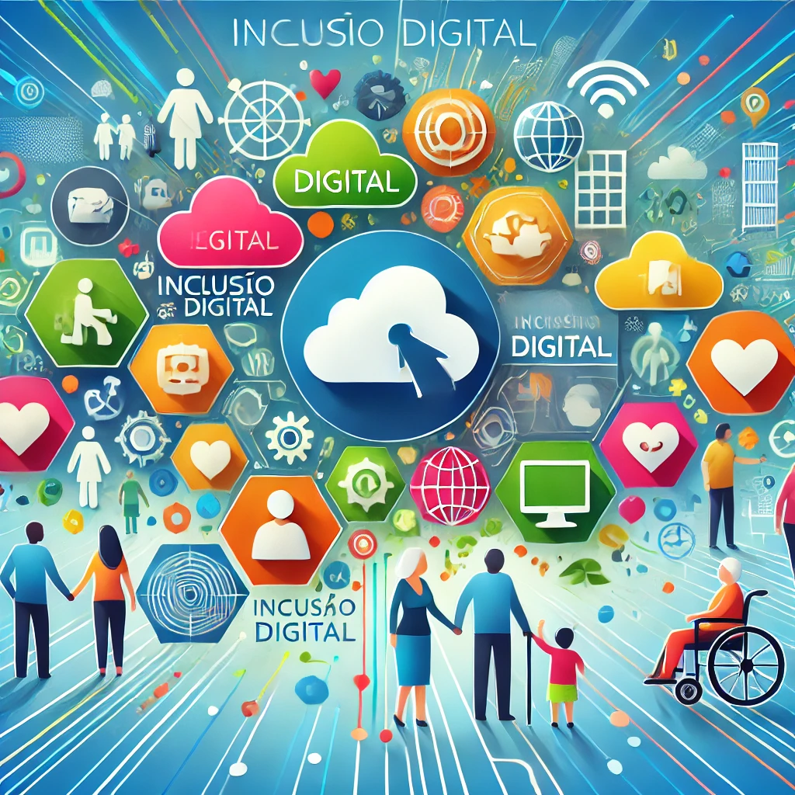
NUVENS DE PALAVRAS E INCLUSÃO: REVOLUCIONANDO
A COMUNICAÇÃO COM BIG DATA
ANA CRISTINA

Slide 2
Introdução
Neste e-book, vamos explorar como as nuvens de palavras podem transformar a comunicação e promover a inclusão digital.

Slide 3
O Problema
Muitas pessoas enfrentam dificuldades em acessar informações relevantes em sites com muito texto.
Exemplos incluem idosos, pessoas com baixa visão (mais de 6 milhões no Brasil) e indivíduos com déficit de atenção.

Slide 4
A Solução
Apresentamos a Nuvem de Palavras como Ferramenta de Acessibilidade:
Destaca palavras-chave importantes;
Facilita a compreensão de textos;
Reduz a sobrecarga cognitiva;
Promove inclusão digital.

Slide 5
Como Funciona
Nossa tecnologia utiliza Inteligência Artificial para:
Analisar grandes volumes de texto;
Identificar as palavras mais relevantes;
Gerar nuvens de palavras personalizadas com design intuitivo e cores vibrantes.

Slide 6
Benefícios
Comunicação mais clara e direta;
Inclusão de públicos com baixa acuidade visual e déficit de atenção;
Redução da fadiga visual e da sobrecarga cognitiva;
Democratização do acesso à informação.

Slide 7
Conclusão
As nuvens de palavras não são apenas estéticas, mas uma ferramenta funcional e inclusiva.
Ao utilizar essa tecnologia, você contribui para um mundo mais acessível e para a democratização do conhecimento digital.

Slide 8
Faça Parte da Transformação
Adote a Nuvem de Palavras nos seus projetos e facilite o acesso à informação para todos.
Juntos, podemos tornar o mundo digital mais inclusivo e acessível.

